Slide 1

SEGURANÇA RODOVIÁRIA
O IMPACTO SOCIAL E ECONÓMICO DA SINSITRALIDADE

Slide 2

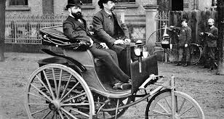
Primeira vítima mortal de um “acidente” rodoviário
1869: Mary Ward ou 1896: Bridget Driscoll?

Slide 3
2019
1.350.000 mortos
1900
O mortos

Slide 4







Sinistralidade Rodoviária
1 - Problema à Escala Mundial
≈ 1,35M VM/ano
≈ 3.700 VM/dia
≈
≈
+
OMS: próximos15 anos…
≈
67%
≈
≈ 500M VM+FG
≈ 50M FG+FL/ano
2 -Problema de Saúde Pública
3 - Problema Económico e Financeiro
#1 causa de morte entre 5-24 anos
#3 causa de morte entre 5-40 anos
≈
3% PIB Mundial
3 Triliões de euros
4 -Problema Humano que destrói vidas e que destrói famílias
Fonte: WHO

Slide 5

Sinistralidade Rodoviária
Os acidentes rodoviários são a causa de 99% dos mortos em todos os modos de transporte
x 6.000 todos os anos. 17 por dia
É ACEITÁVEL?
É INEVITÁVEL?

Slide 6



1ª Década de Ação para a SR 2011-2020
Reduzir em 50% número mortos na estrada até 2020

Slide 7
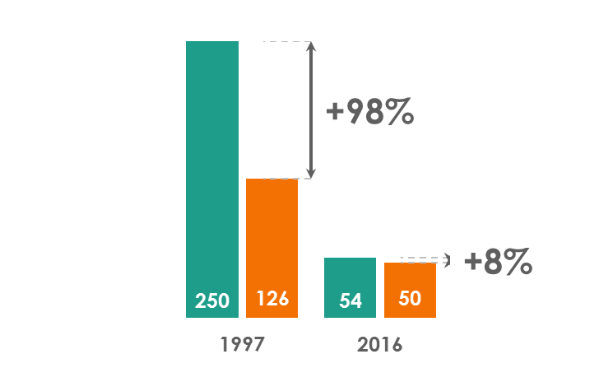
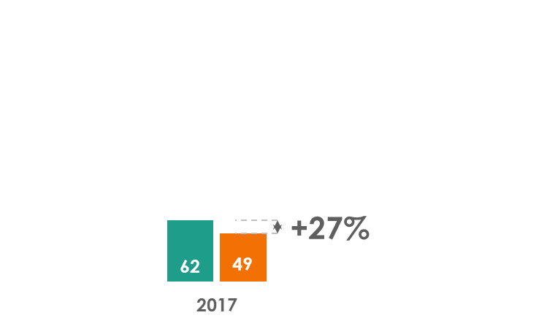
União Europeia e Portugal
União Europeia em 2020:
Mortos por milhão de habitantes
≈ 18.800 VM (2% do total)
≈ 360 VM/semana
-36% face a 2010
■ Portugal
■ UE27
+20%
Meta da UE para 2020:- 50% VM
52
42
2020
Portugal:
- 83% últimos 25 anos
- 46% face a 2010
- 33% entre 2019-2010
Fonte: Comissão Europeia

Slide 8
E Portugal, como é que chegámos até aqui?

Slide 9
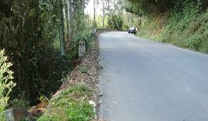
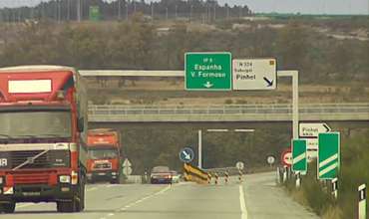
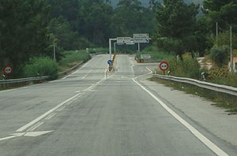
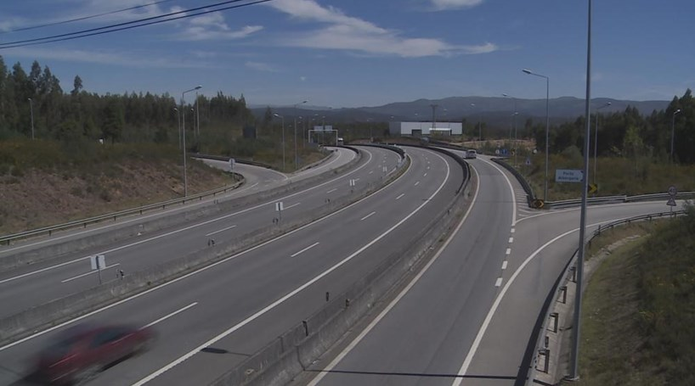
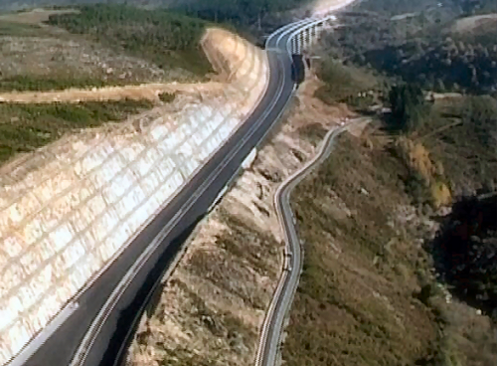
Evolução do Conceito de Estrada
Ligação Aveiro- Vilar Formoso
EN16
IP5
IP5
220 Vidas salvas
+700 M€ CSE
A25
IP5: 1996- 2006 – 19VM/ano
A25: 2007 - 2017 – 3 VM/ano
-84%

Slide 10
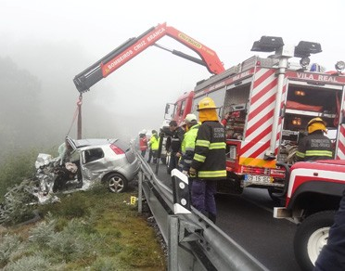
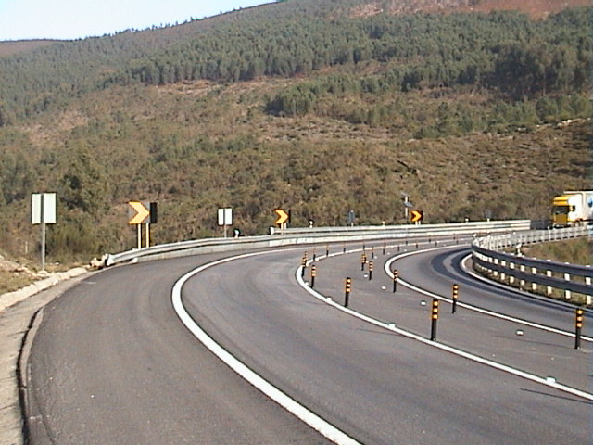
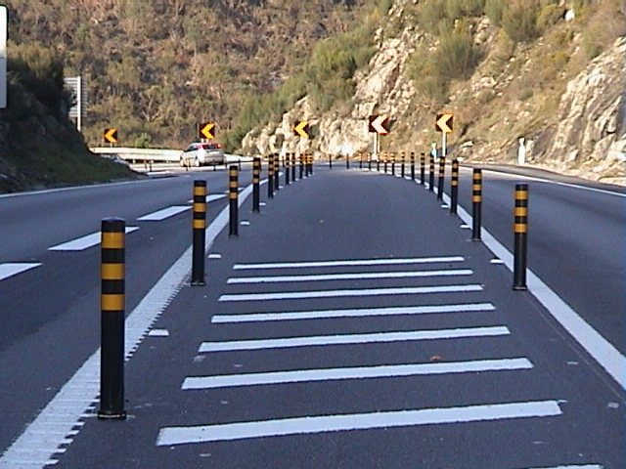
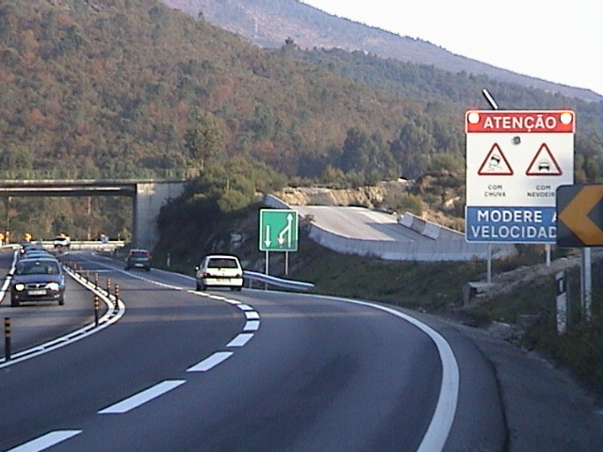
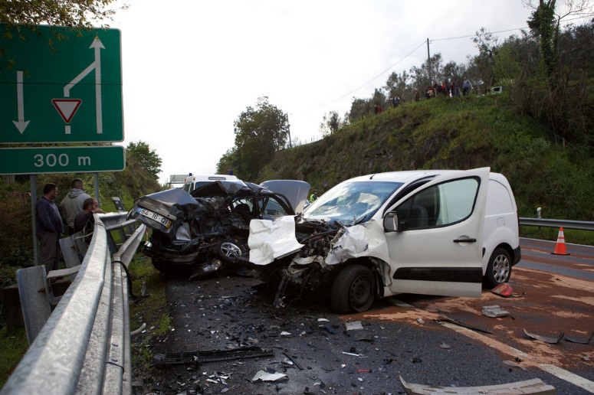
Estradas Seguras que salvam vidas
IP4 – Alto do Espinho
2005-2013
43 Vidas salvas
322 feridos graves evitados
Redução 90% VM e FG
Investimento 2,5M€
Poupanças Superiores 300M€

Slide 11
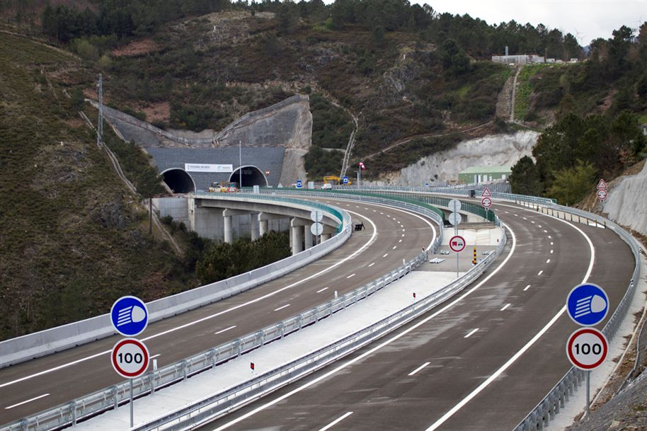
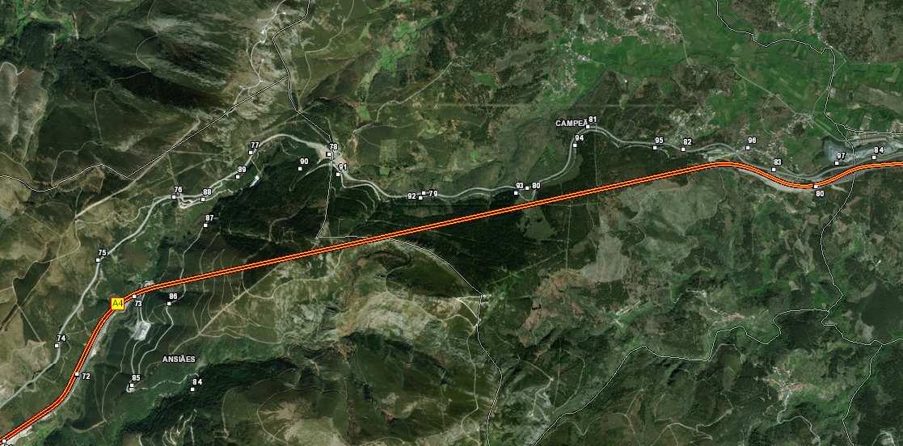
Estradas Seguras que salvam vidas
A4 – Túnel do Marão
160 Vidas salvas ⁽¹⁾
+500M€ CSE
⁽¹⁾ inclui medidas baixo custo implementadas em 2005

Slide 12
Investimento em infraestruturas rodoviárias
1995
7% PIB
2019
3% PIB
forte correlação entre investimento em infraestruturas rodoviárias e a redução da sinistralidade
Investimento em +3.200 km em estradas com mais qualidade e segurança
+80% redução em vítimas mortais

Slide 13



Investimento Segurança Rodoviária
1:8
RCB: 1:5
Portugal
1995-2019
33.682 M€
€
investimento
custos sociais e económicos evitados, o equivalente a 82,3% da riqueza criada em 2019
174.810 M€
24.140 VM
170.456 FG
vidas salvas e feridos graves evitados
Não há melhor investimento que o investimento em segurança rodoviária: SALVA VIDAS e tem um retorno económico e social muito elevado

Slide 15

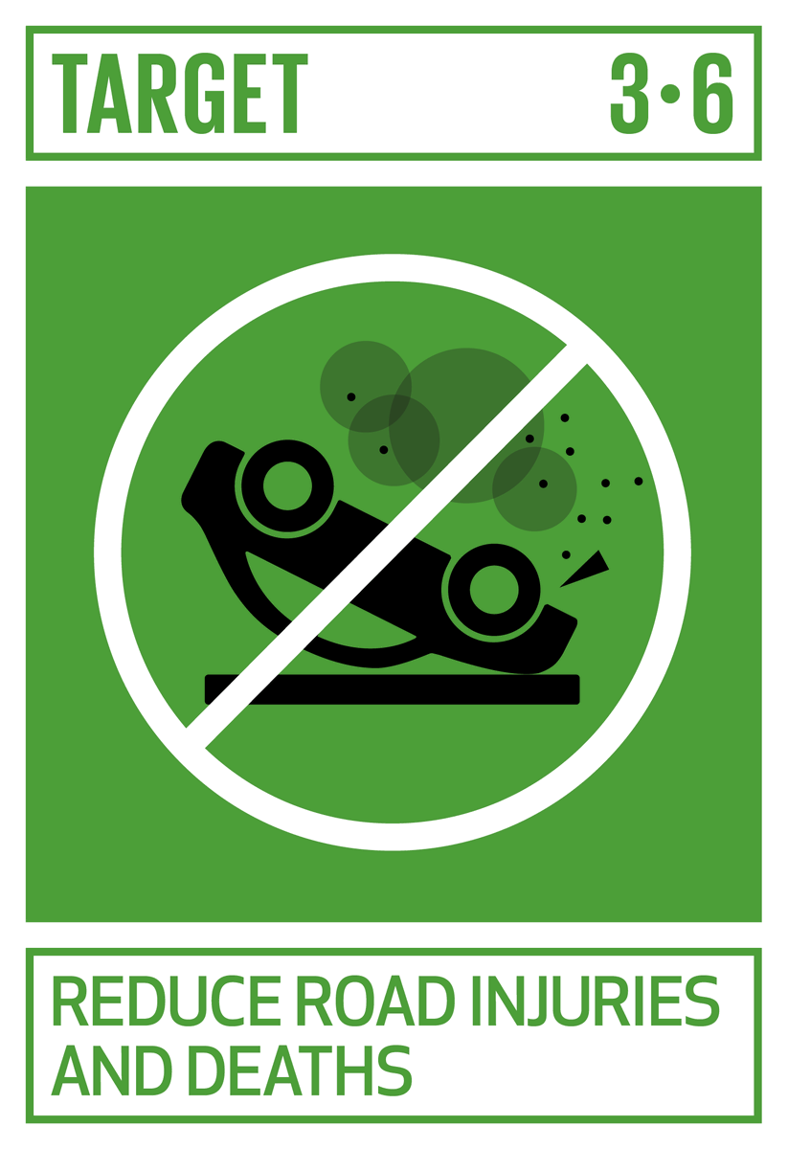
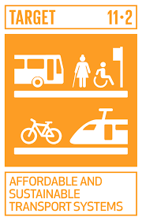







2ª Década de Ação da SR 2021-2030
Redução 50% VM
Redução 50% FG
Sistema Seguro
Visão Zero
Pessoa
Sistema
culpar
Fonte:: WHO, Global Status Report on Road Safety 2015,EU Road Safety Policy Framework 2021-2030- next steps toward “Vision zero”

Slide 16


